Slide 1
네트워크 프로그래밍 5주차 과제: TCP 기반 서버/클라이언트 실습2
학번: 2017156037, 이름: 정수경
작성일: 2020.04.16

Slide 2
목차
Ch05-1. 에코 클라이언트의 완벽 구현
① echo_server.c / echo_client2.c 실행 결과
② op_server.c / op_client.c 실행 결과

Slide 3
Ch05-1. 에코 클라이언트의 완벽 구현

Slide 4
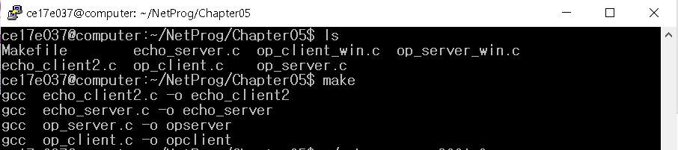
① echo_server.c / echo_client2.c 실행 결과
→ 받는 메시지 길이와 보내는 메시지 길이가 다를 경우 존재
→ why? 메모리가 크지 않을 경우, 네트워크가 느릴 경우 데이터가 쪼개져서 전송됨
→ 기존 에코 클라이언트의 ‘단편화’ 문제점을 ‘재결합’ 코드를 통해 해결!
← &: 특정 프로세스를 백그라운드에서 돌리는 것, 사용자의 입력을 차단
↓ Makefile을 통해 make 명령어로 위의 4개의 파일이 각각 지정한 실행파일명으로 컴파일 되도록 사전 정의함
컴파일 →
← jobs: 백그라운드에서 실행 중인 서버 프로세스 확인
← jobs: 실행 중인 서버 프로세스 강제 종료

Slide 5
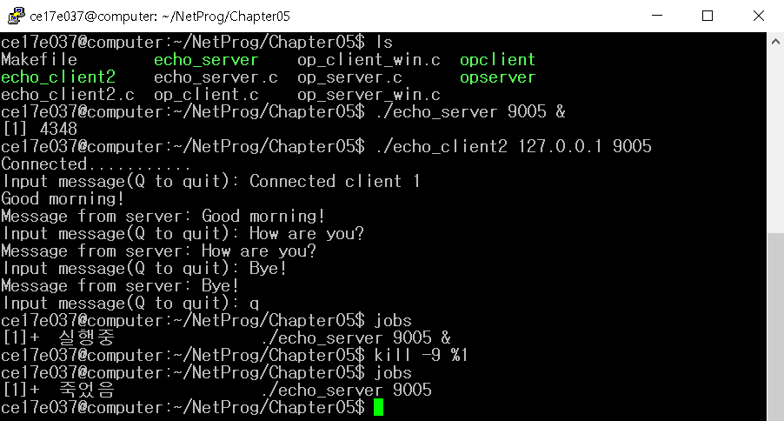
← 생성된 실행파일들
← &: 특정 프로세스를 백그라운드에서 돌리는 것, 사용자의 입력을 차단
← &: 특정 프로세스를 백그라운드에서 돌리는 것, 사용자의 입력을 차단
← 서버에서 클라이언트 첫번째가 연결됐을 경우 띄어주는 것
: 클라이언트
: 서버
← jobs: 백그라운드에서 실행 중인 서버 프로세스 확인
← jobs 명령어를 통해 백그라운드에서 돌아가는 프로세스 확인
← jobs: 실행 중인 서버 프로세스 강제 종료
← 프로세스 죽이기

Slide 6
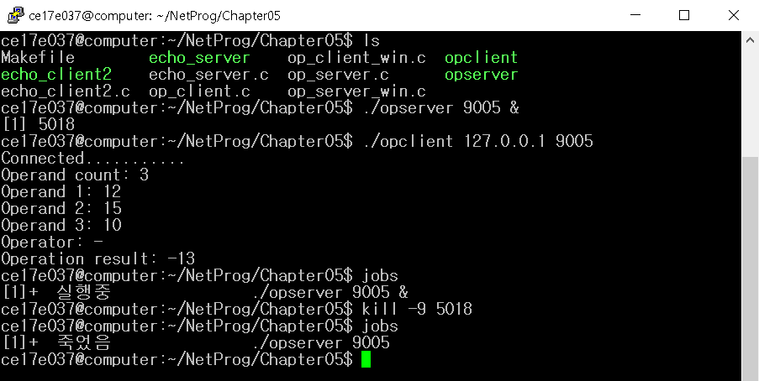
② op_server.c / op_client.c 실행 결과
→ 계산기 프로그램 (3개의 숫자, 1개의 연산자 입력)
← 생성된 실행파일들
← &: 특정 프로세스를 백그라운드에서 돌리는 것, 사용자의 입력을 차단
: 클라이언트
입력 받을 숫자 개수(1byte) ,
각 숫자들(4byte),
연산자(1byte) →
: 서버
실행결과 →
← jobs: 백그라운드에서 실행 중인 서버 프로세스 확인
← jobs: 실행 중인 서버 프로세스 강제 종료
← %n 대신에 프로세스 id 를 입력하여 죽이기

